Slide 1
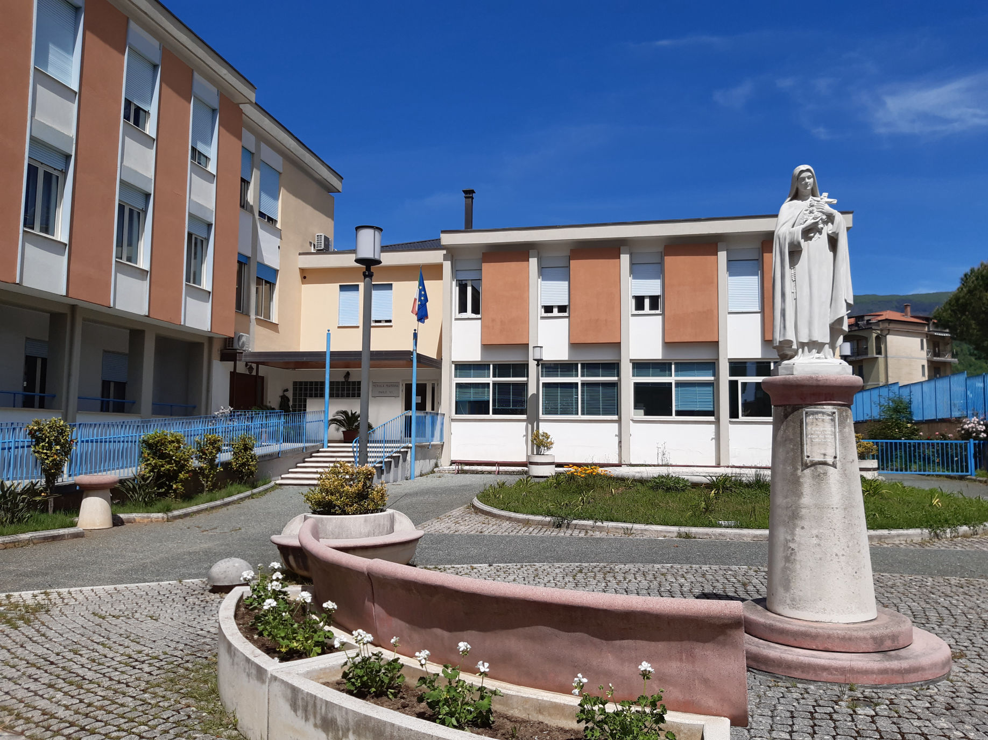


Scuola dell’Infanzia e Sezione Primavera Paolo VI

Slide 2
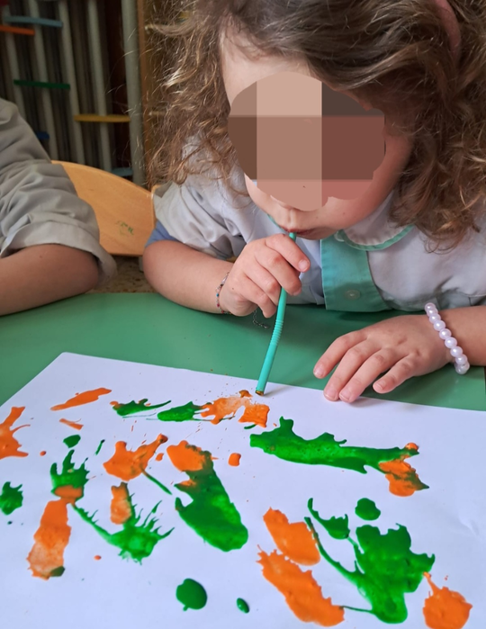
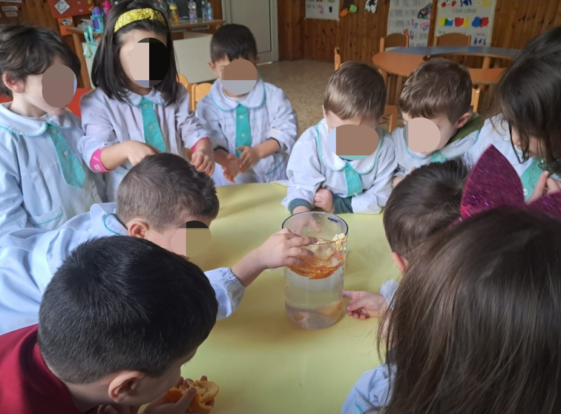
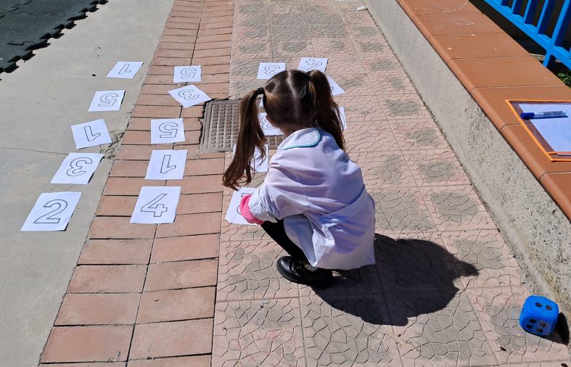
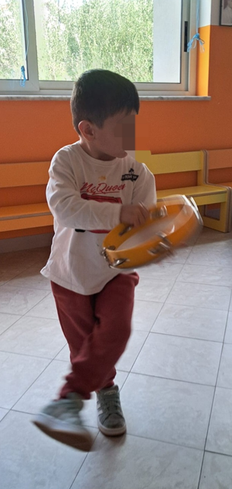
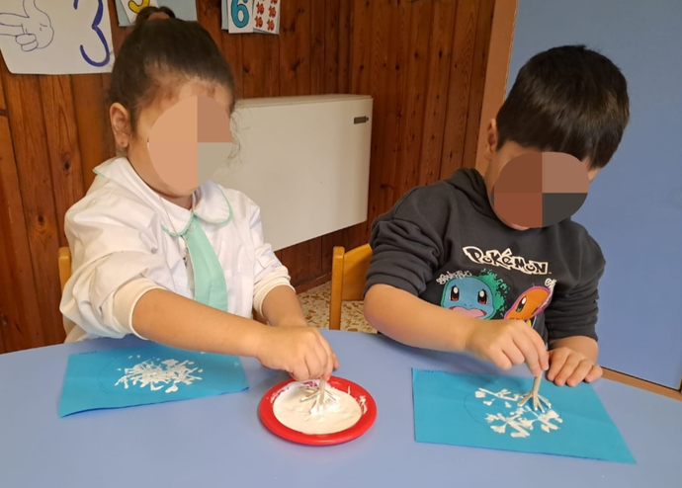
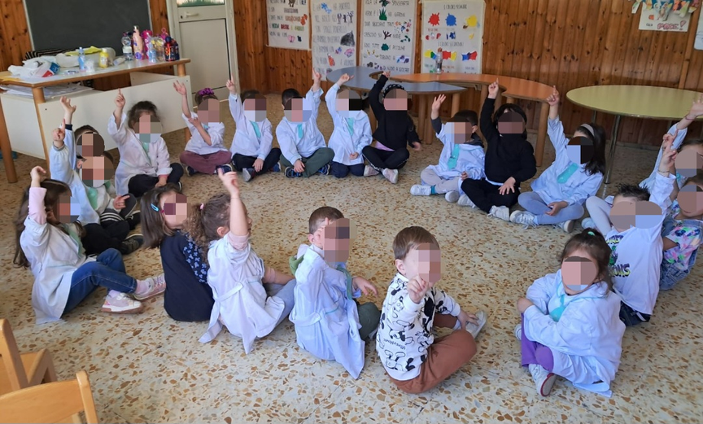
"Un ambiente accogliente e stimolante, dove promuoviamo la crescita globale dei bambini valorizzando tutte le loro potenzialità."

Slide 3
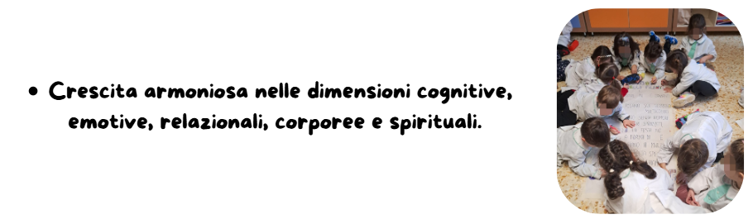
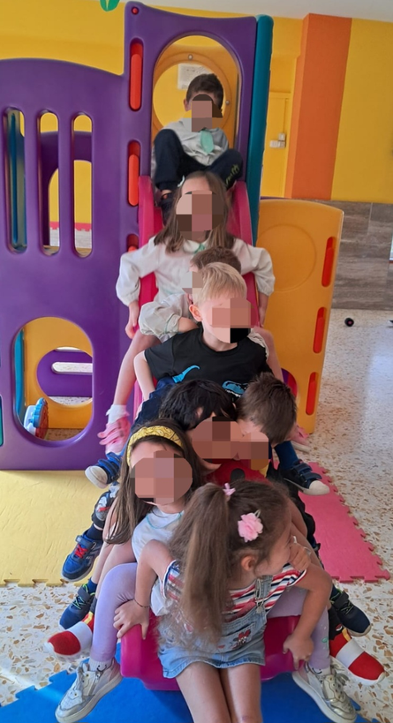
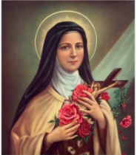

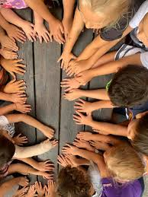

VALORI CHE GUIDANO IL NOSTRO LAVORO

Slide 4

PROGETTO EDUCATIVO 2025/2026
PAESE MIO E...POI
Un percorso integrato che unisce la scoperta della storia,
delle tradizioni e del territorio con lo sviluppo di una cittadinanza responsabile ed attiva.

Slide 5

PERSONAGGIO GUIDA
LILLO IL RANOCCHIO ESPLORATORE
Qui il gioco si fa avventura! Lillo guiderà i bambini alla scoperta del loro paese attraverso storie, passeggiate, giochi e laboratori creativi.
“Con Lillo il Ranocchio andremo alla scoperta del nostro paese… tra storie, colori, emozioni e tante avventure a piccoli passi, proprio come dei veri esploratori!”

Slide 6
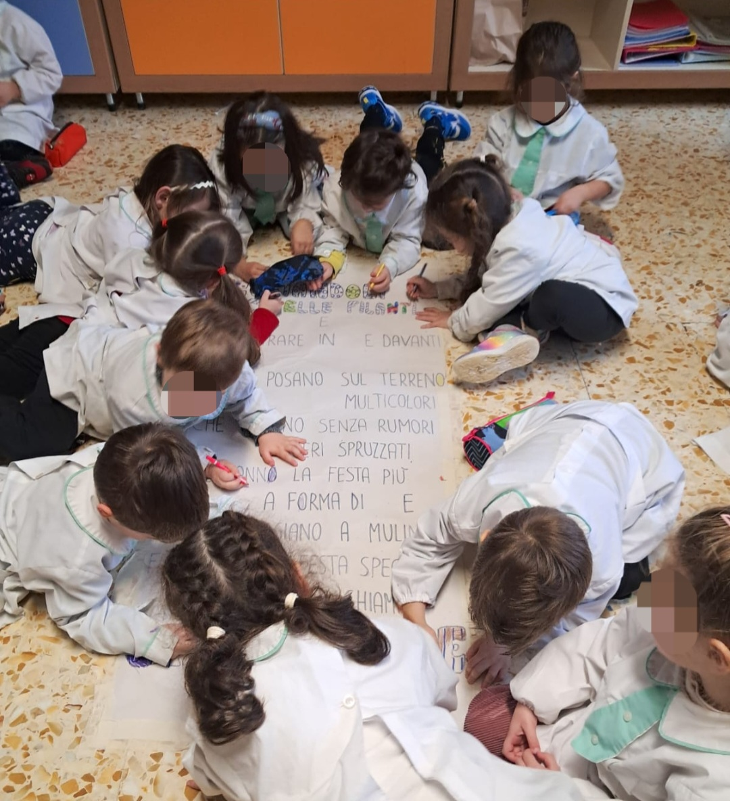
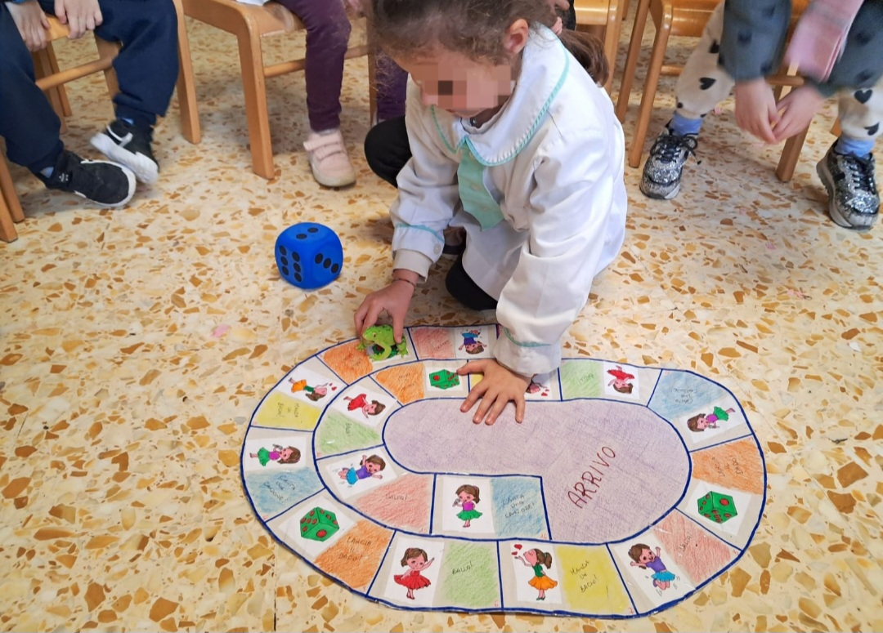
PROGETTO ACCOGLIENZA
“CHI BEN COMINCIA”
"Favoriamo un inserimento sereno, stimolando fiducia, autonomia e il rispetto delle regole in un clima di accoglienza e collaborazione."

Slide 7
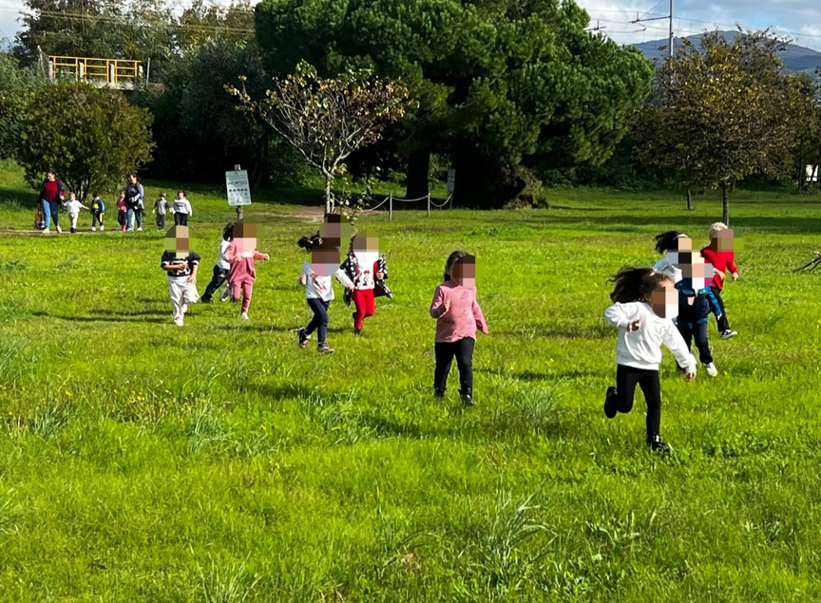
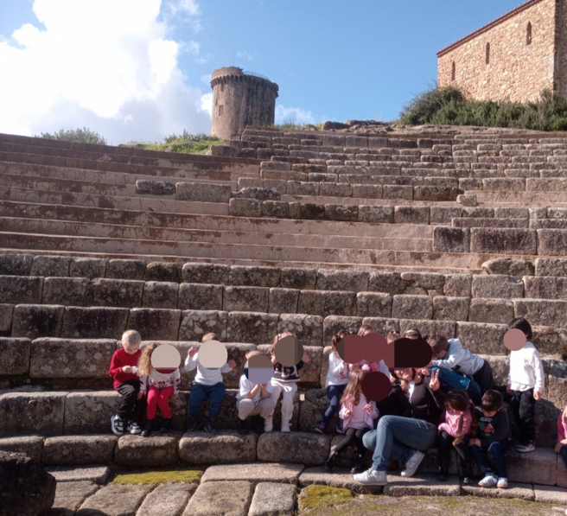
PRIMO QUADRIMESTRE
PAESE MIO…IO SO DI TE, IMPARO DA TE
(CONOSCERE)
Attività ludiche, sensoriali e uscite didattiche coinvolgeranno i bambini nell’esplorazione di spazi e tradizioni locali, rafforzando il senso di appartenenza alla comunità.

Slide 8
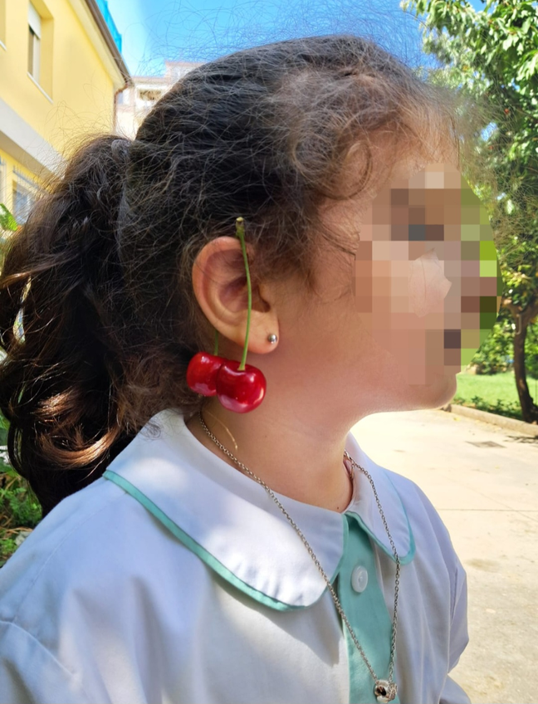
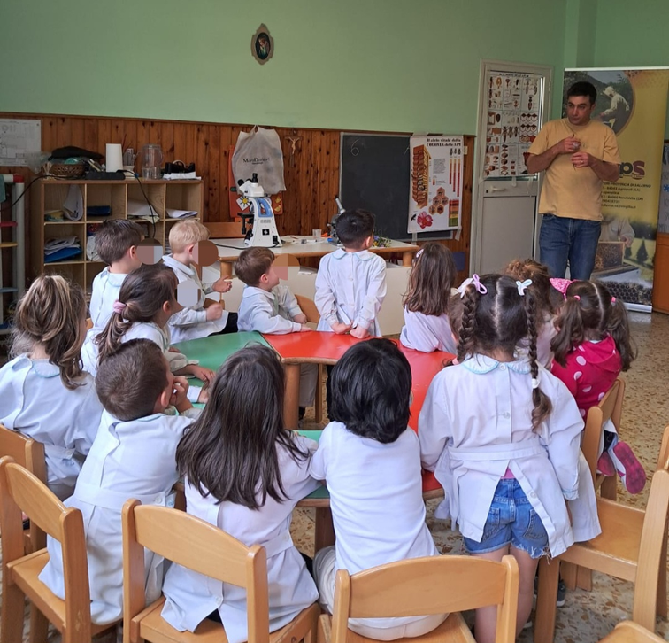
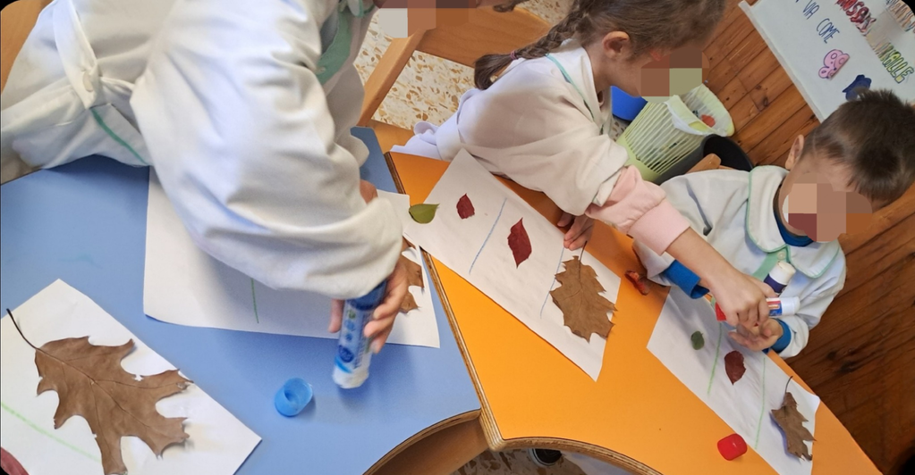
SECONDO QUADRIMESTRE
PAESE MIO…PENSO DI TE..IO E TE
(RIFLETTERE E CURARE)
I bambini svilupperanno un pensiero personale sul territorio, interiorizzando abitudini salutari e comportamenti responsabili verso sé, gli altri e l’ambiente.

Slide 9
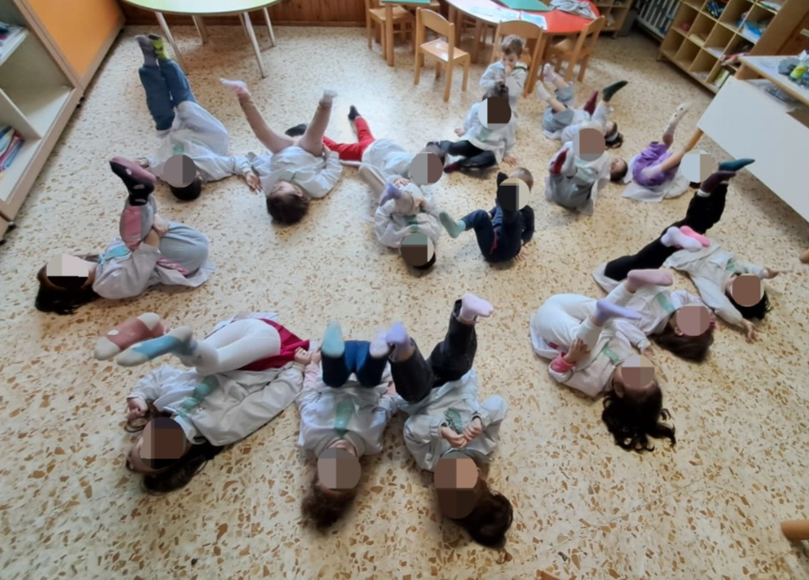
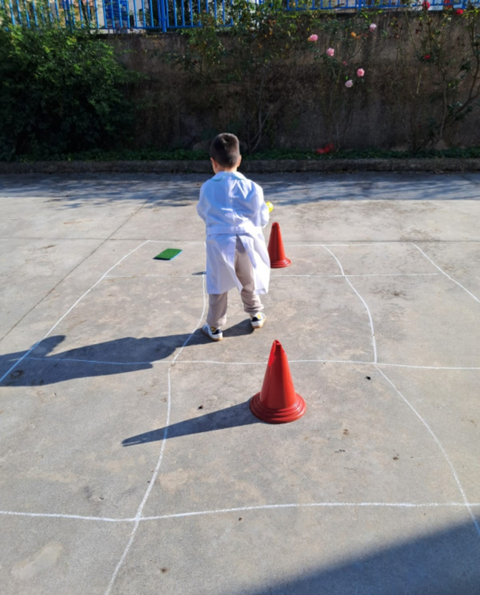
METODO DIDATTICO INTEGRATO
Musica, arti visive, lingua italiana e inglese, coding unplugged e momenti di dialogo per un’esperienza educativa coinvolgente e inclusiva.

Slide 10

FAMIGLIA E SCUOLA
UNA COLLABORAZIONE PREZIOSA
Favoriamo la partecipazione attiva delle famiglie attraverso incontri, uscite e momenti di condivisione che arricchiscono il percorso educativo dei bambini

Slide 11
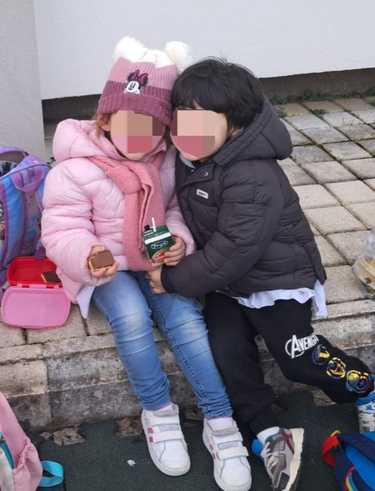
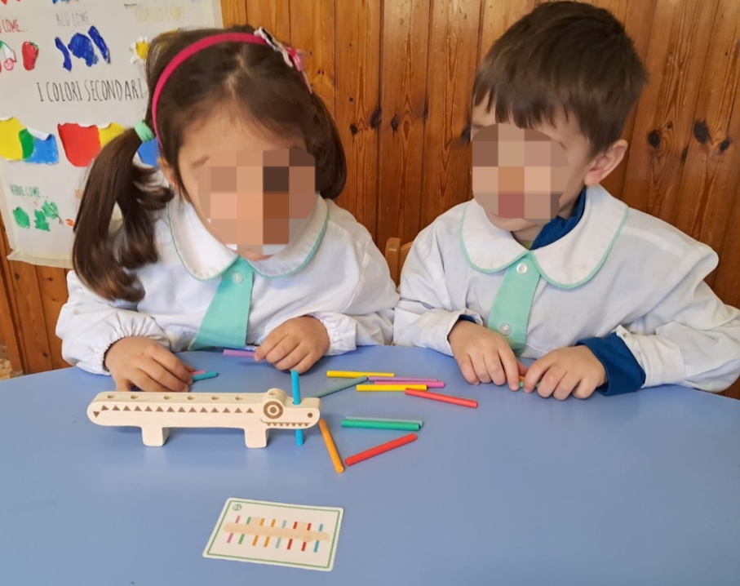
IL NOSTRO IMPEGNO
"Accompagniamo i piccoli esploratori in un cammino ricco di scoperte, emozioni e relazioni, per costruire insieme radici forti e un futuro di appartenenza."

